Slide 1
SIFA i Norge
Os Vidaregående Skule i Os utanför Bergen
9-15 Februari 2015

Slide 2


TEMA
INTERNET - HÄLSA
Ergonomi och Sömn

Slide 3
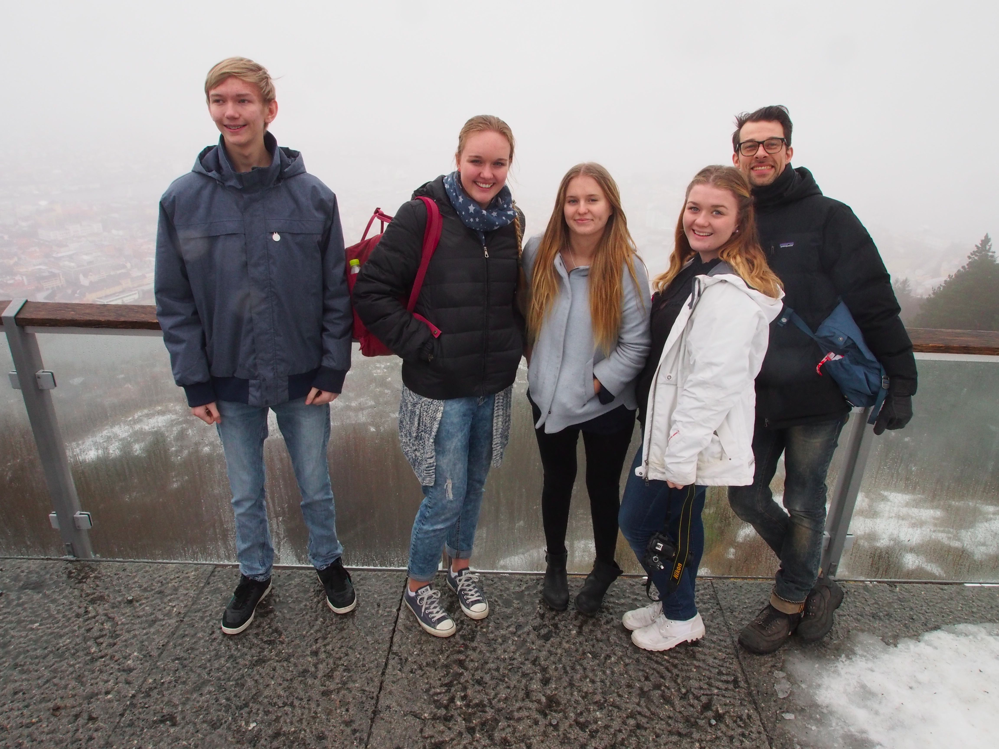
Vi som var med...
Oscar Eriksson
Anna Kristiansson
Linnéa Sundén
Ellinor Lindström
Lärare: Fabian, Rickard

Slide 4
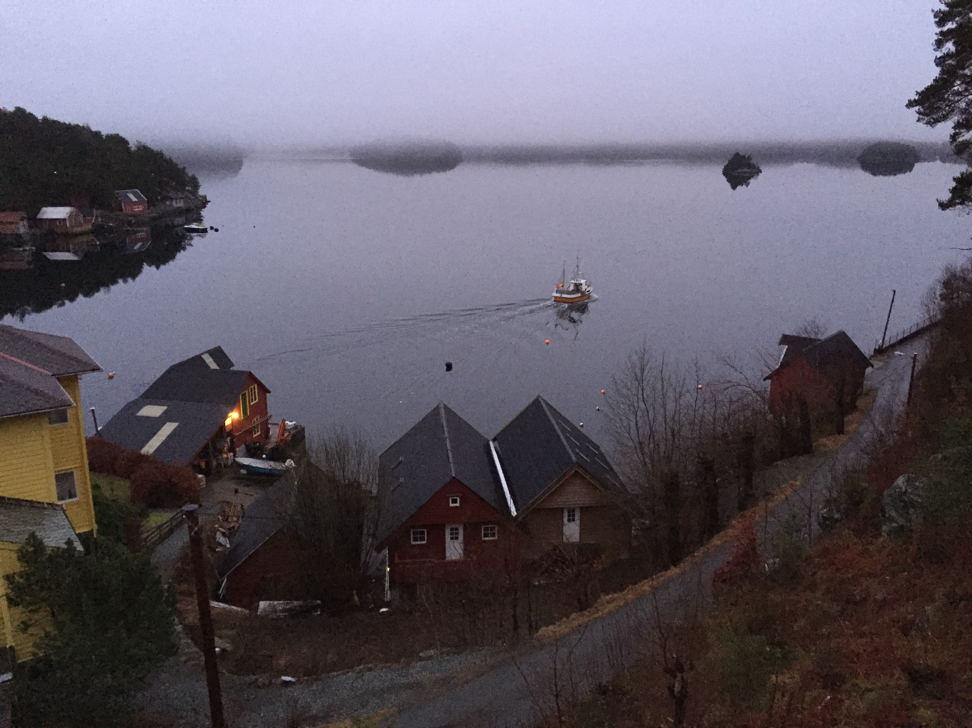
Utsikt från värdfamiljens hus

Slide 5
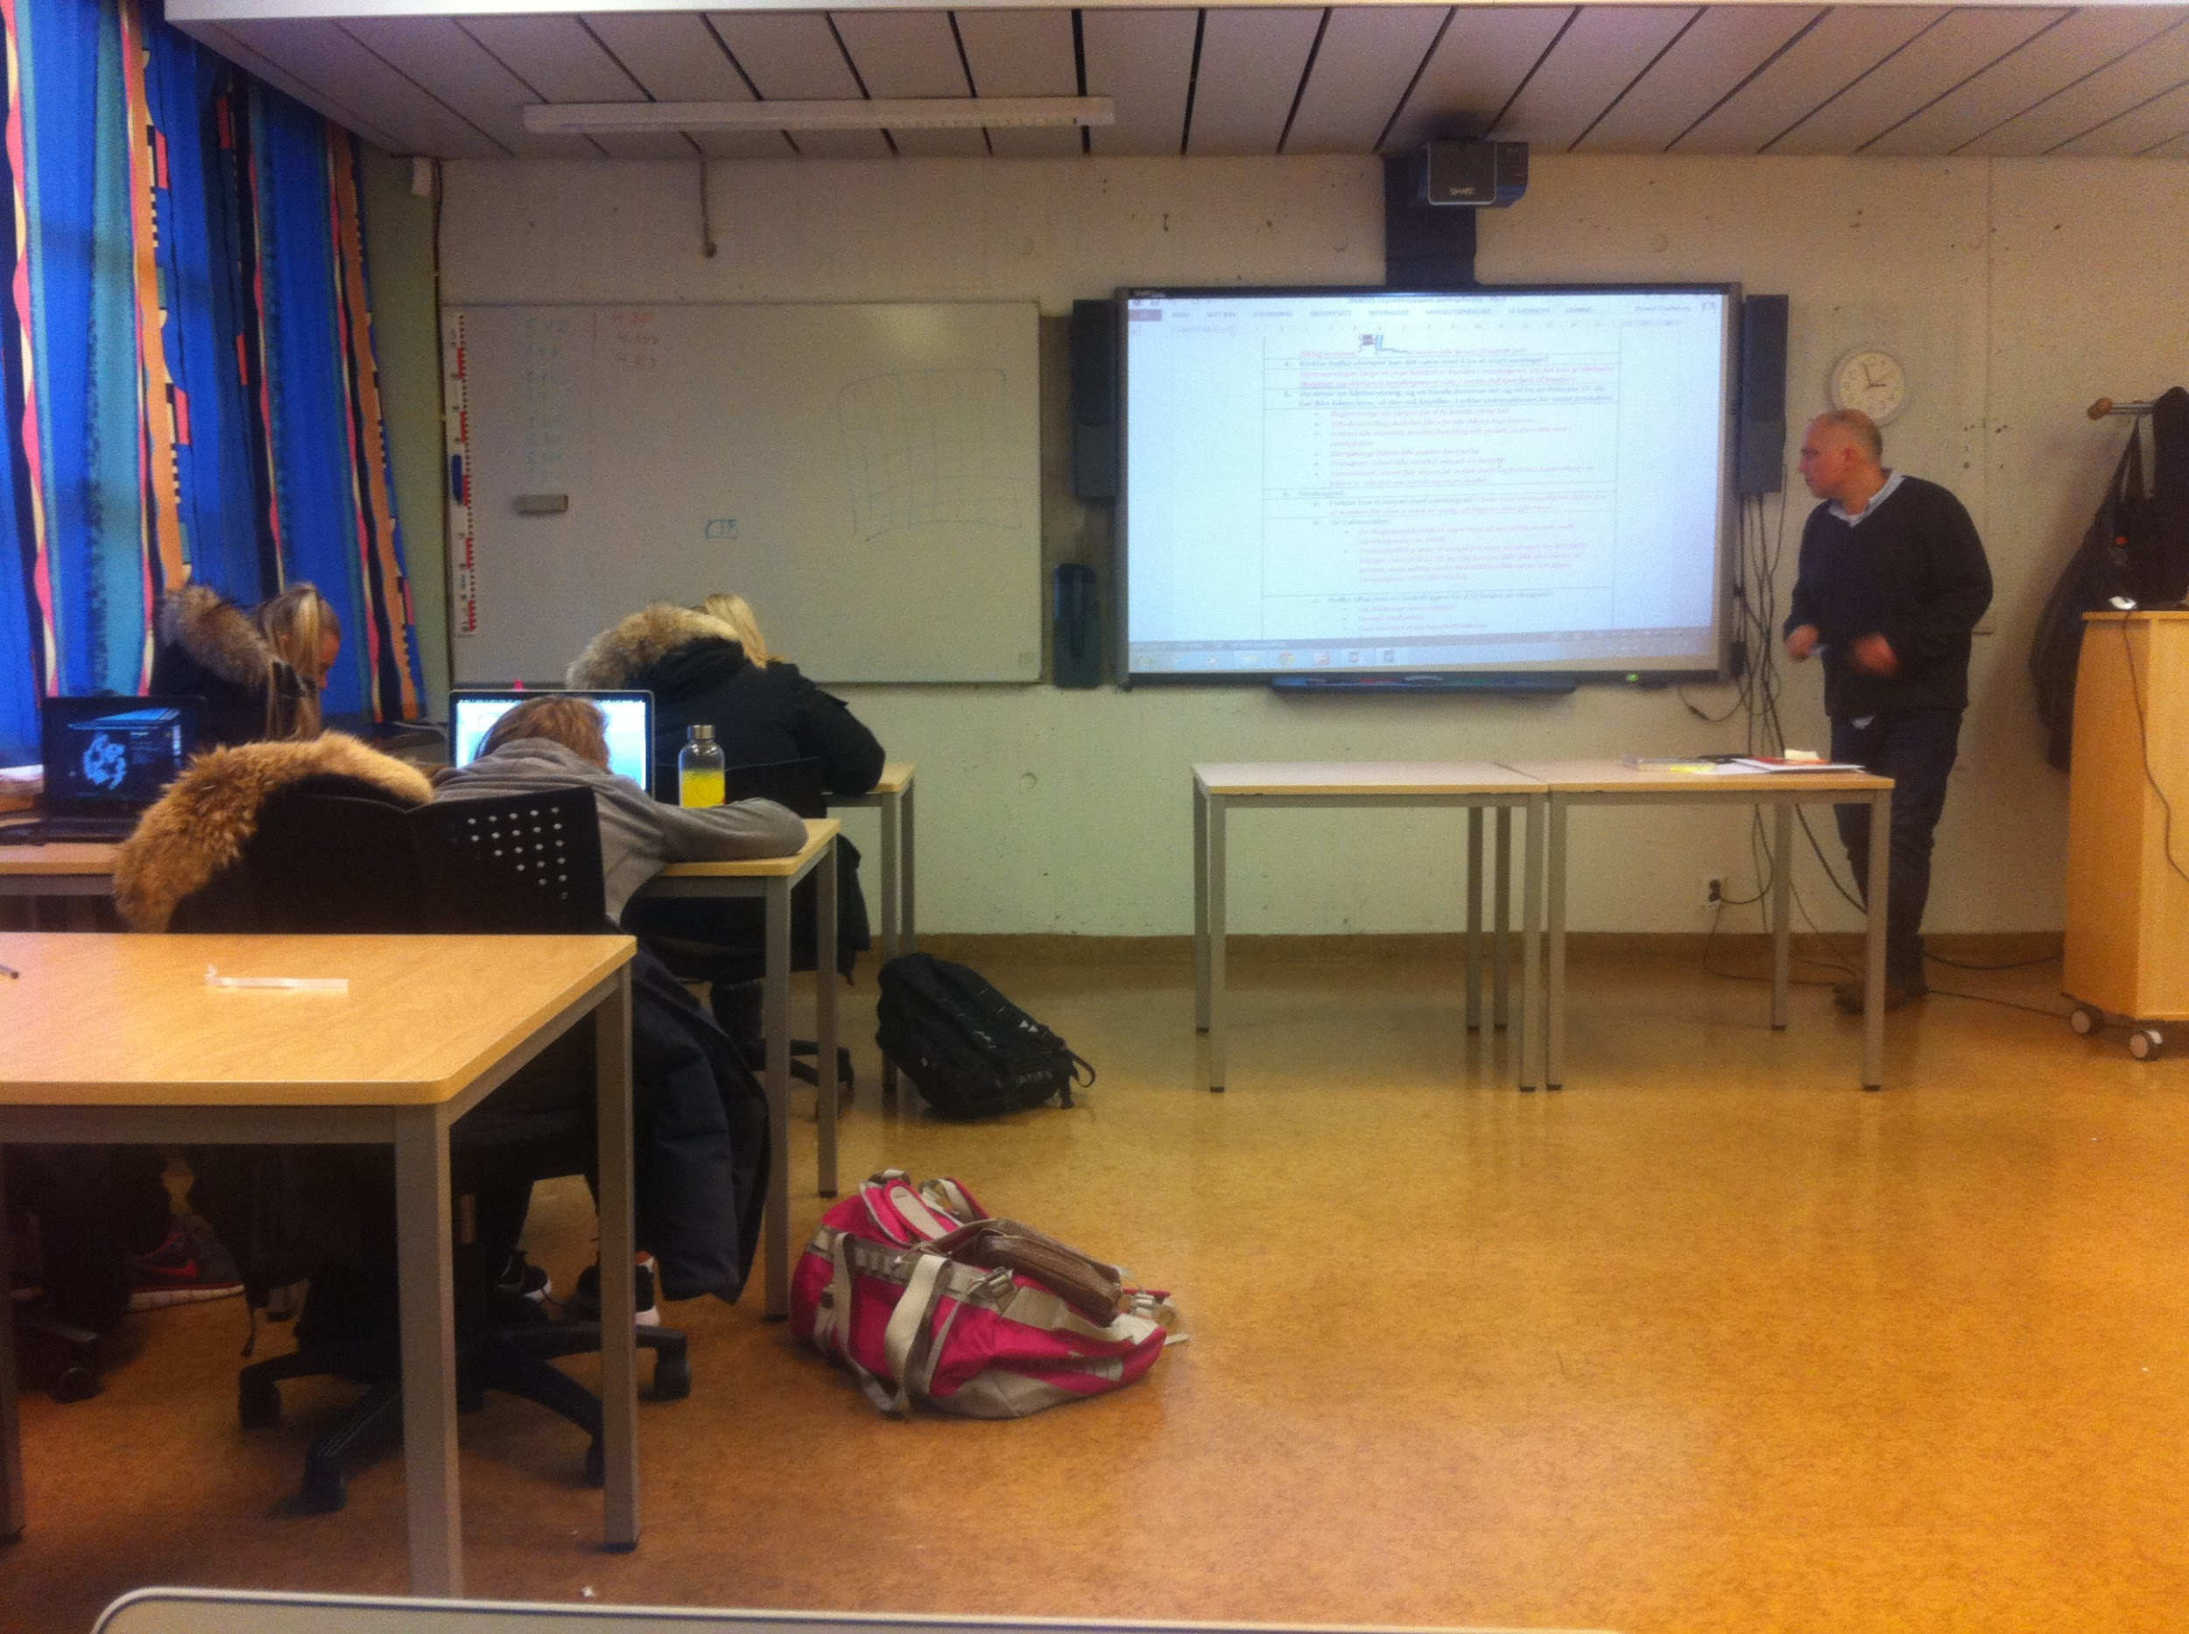
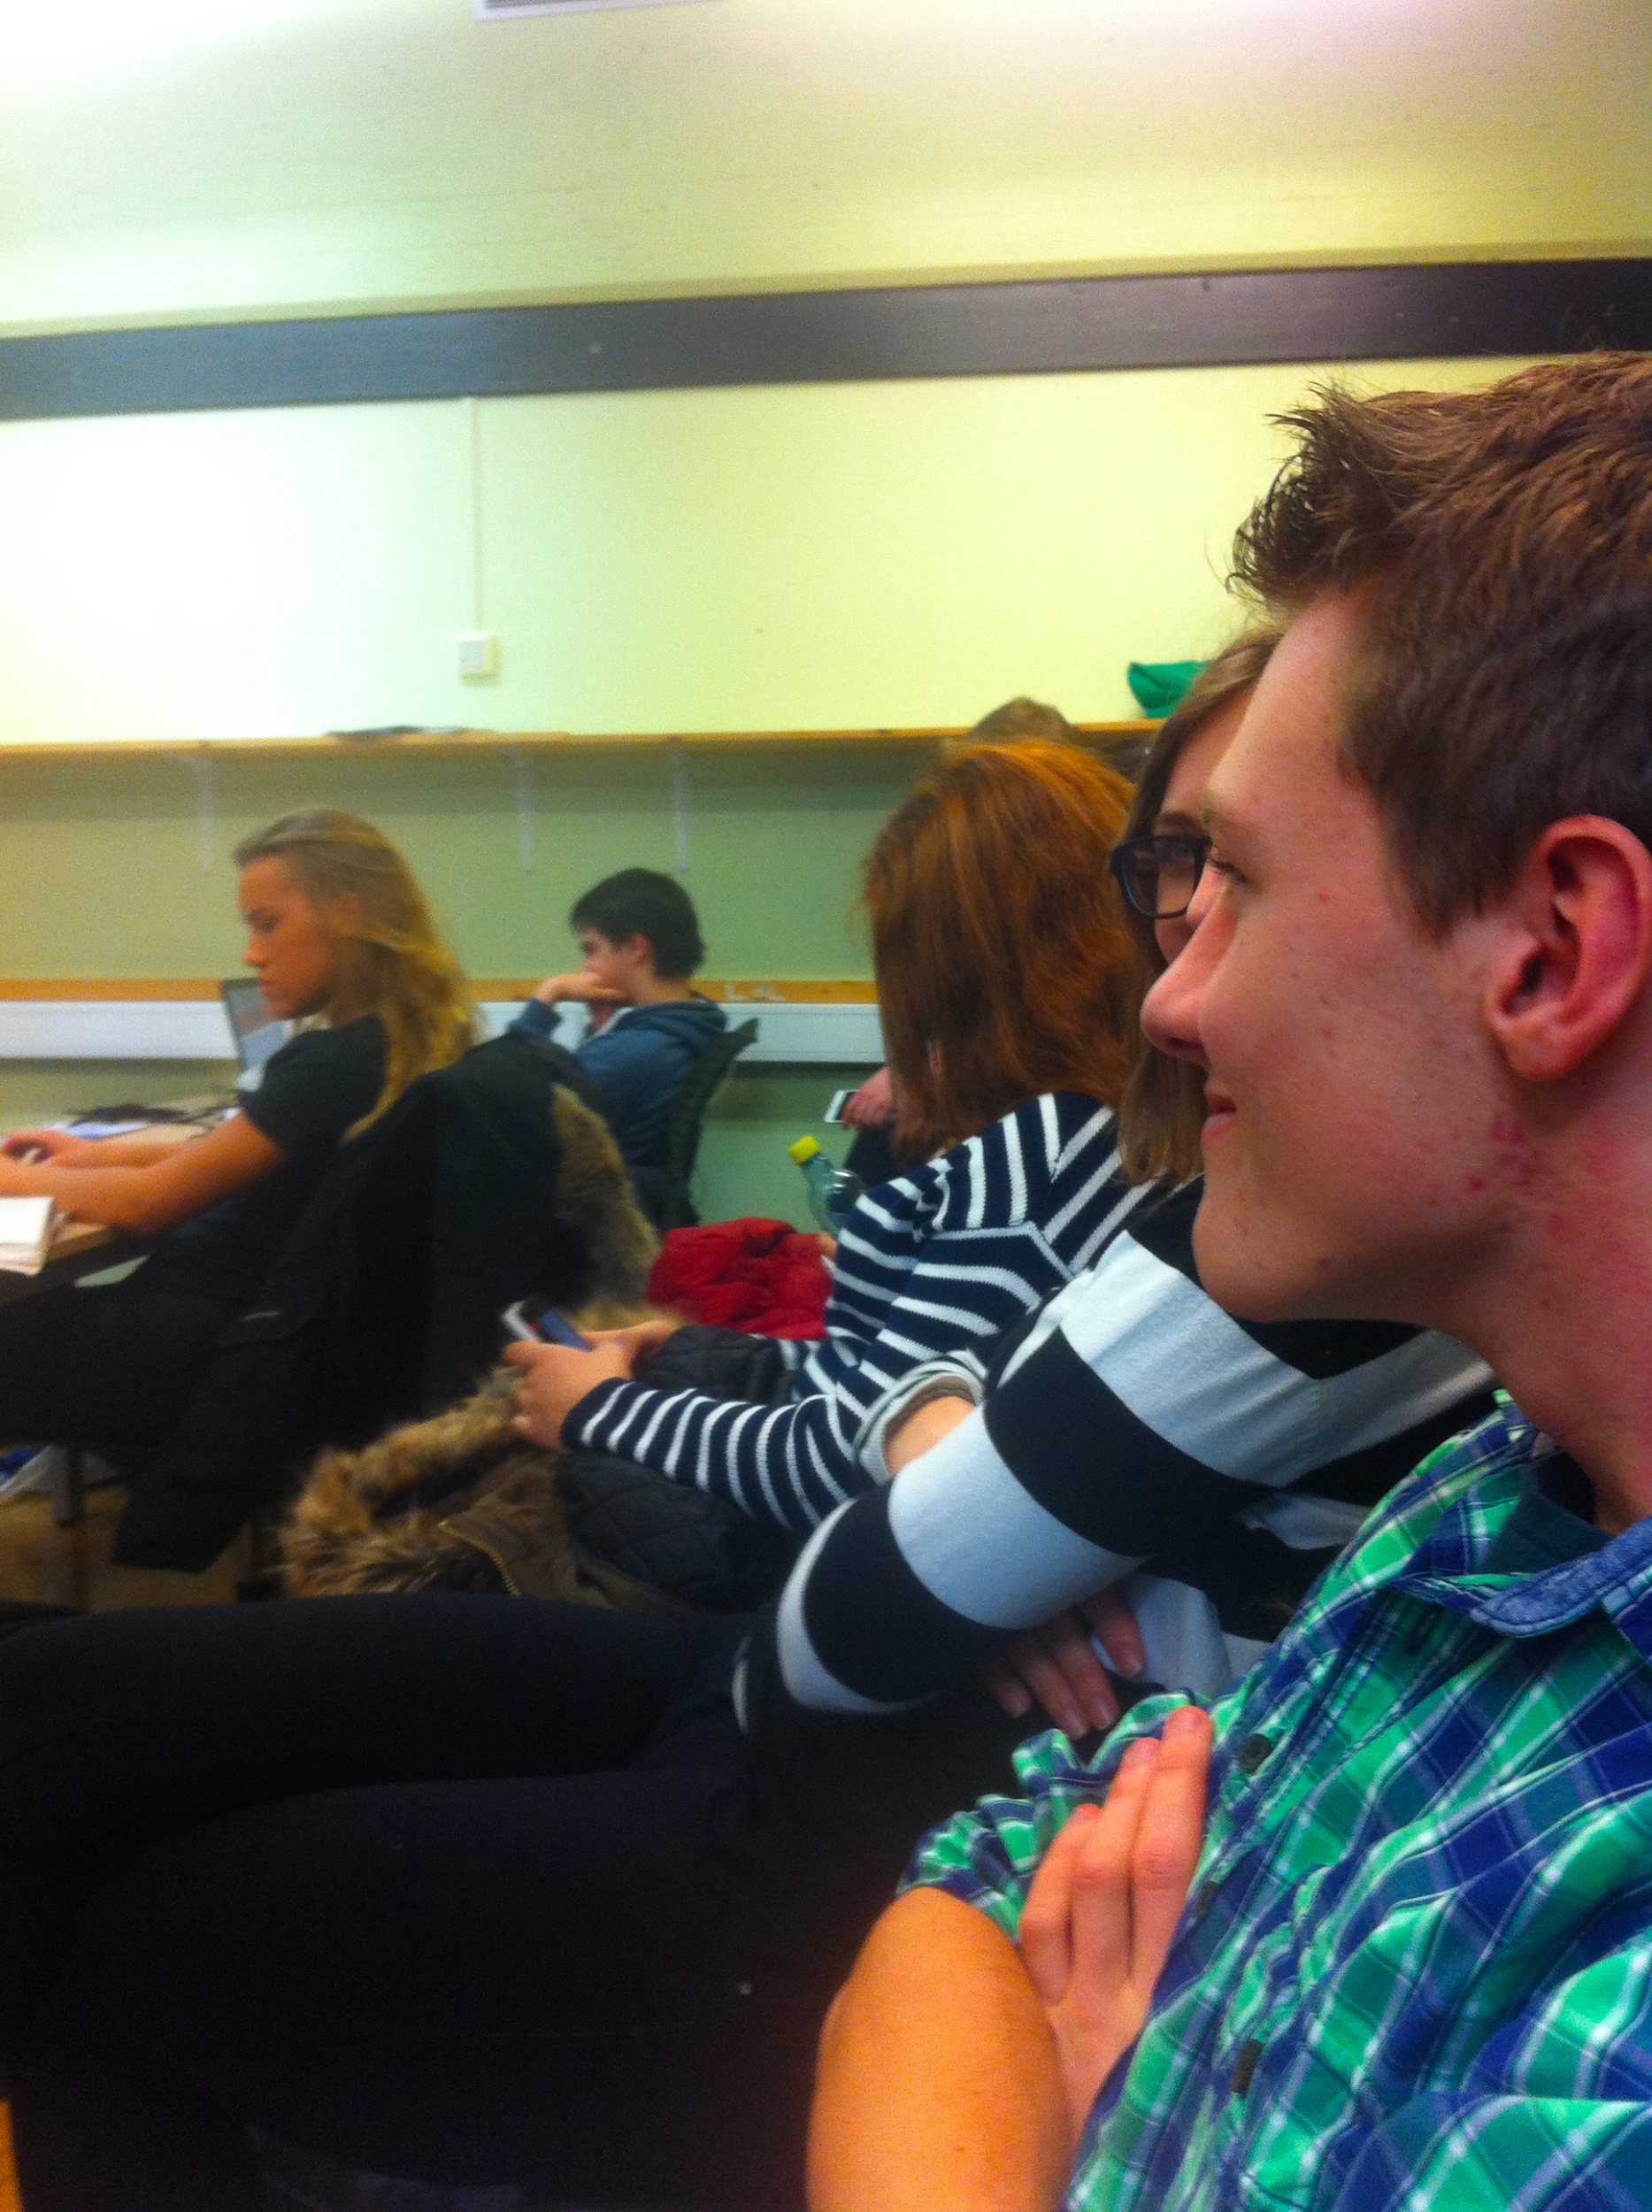
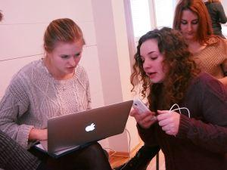
Föreläsningar, Workshops och lektioner
Föreläsning av professor Pallesen från Bergens sömncenter.
Workshops på temat HÄLSA i 4 grupper med elever från alla länder; Österrike, Polen, Grekland och Norge.
Vi fick även följa med våra norska värdar till deras vanliga lektioner.

Slide 6
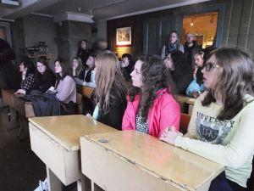

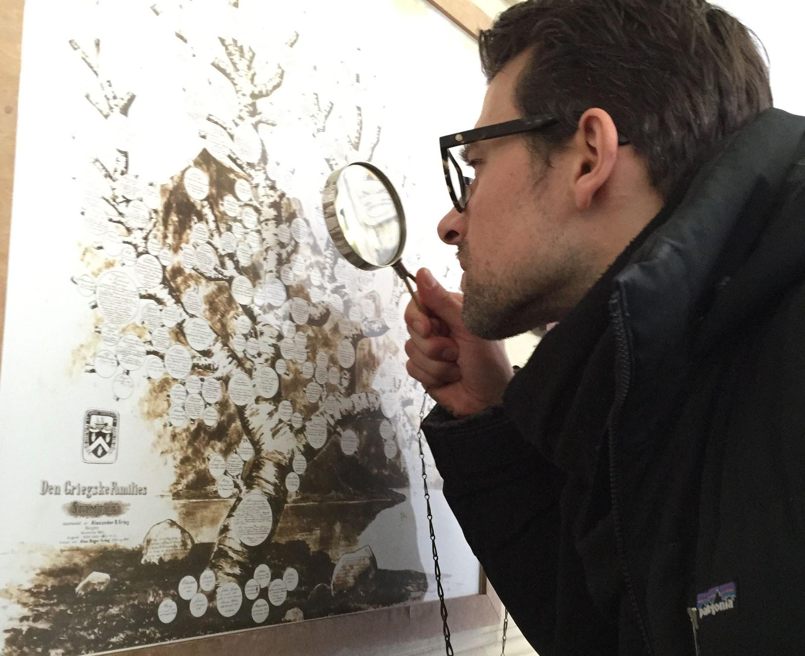
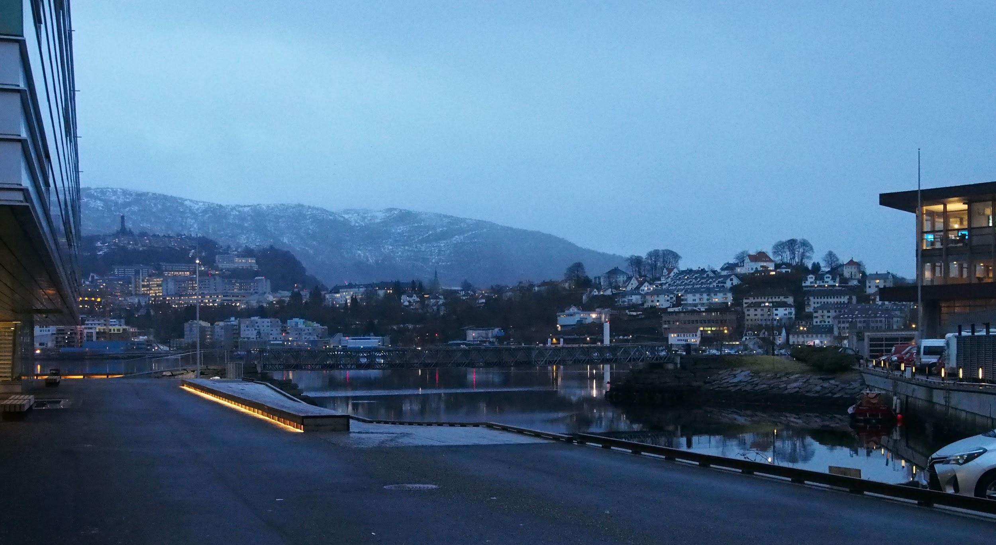
i BERGEN:
Skolmuseum,
Griegmuseum
och
Lite vandring
Skolmuseum
Griegs släktträd
BERGEN

Slide 7
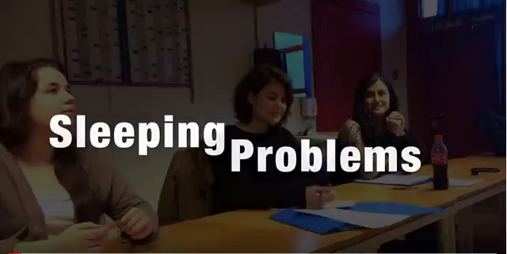
Workshop-Resultat
Sleeping disorder

Slide 8
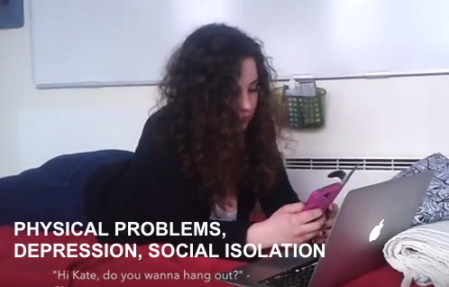
Workshop-Resultat
2. Depression, social isolation

Slide 9
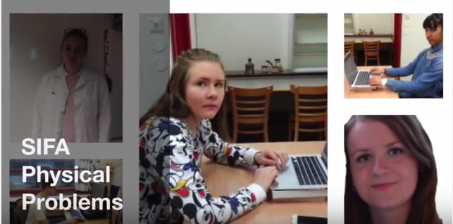
Workshop-Resultat
3. Physical problems - ergonomy

Slide 10
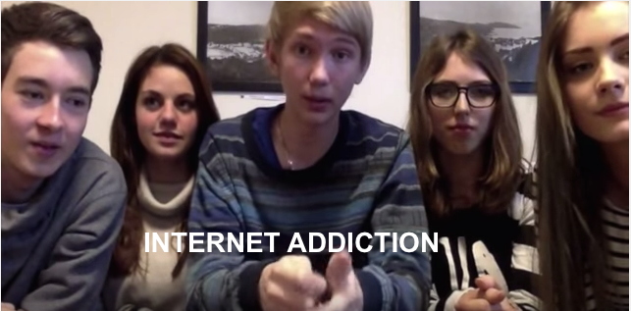
Workshop-Resultat
4. Internet addiction

Slide 11

TILL SIST
Några tankar om SIFA-veckan i Os

